Slide 1
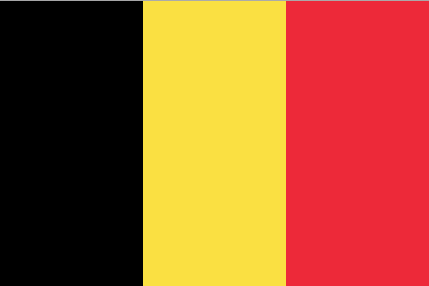
GENK se trouve en BELGIQUE

Slide 2
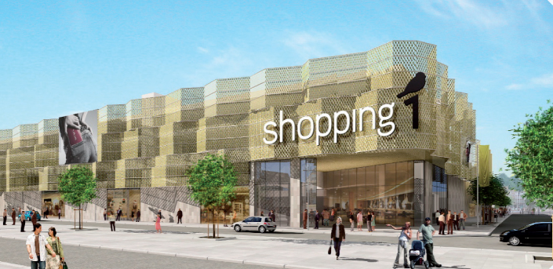
On fait des achats dans un grand centre commercial au centre ville

Slide 3
Genk il y a 50 ans à visiter dans un vrai musée (=un espace extérieur: BOKRIJK)

Slide 4
Le charbon forme la base de beaucoup de travail pour des pères de l’Italie, de la Turquie et du Maroc. Maintenant, les mines sont fermées.

Slide 5
Une deuxième usine fermée: FORD

Slide 6
Genk se trouve dans le nord-est du pays

Slide 7
Il y a une gare pour les trains et les autobus

Slide 8
Il y a un grand hôpital

Slide 9
Une église catholique

Slide 10
Une mosquée

Slide 11
La mairie est très moderne

Slide 12
Carnaval à Genk

Slide 13
Un festival de musique gratuit pour tout le monde!

Slide 14
Chaque semaine il y a un marché le jeudi matin

Slide 15
L’équipe de foot de GENK

Slide 16
Le grand parc: Molenvijvers

Slide 17
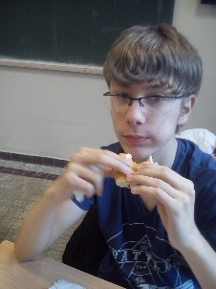
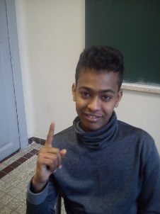
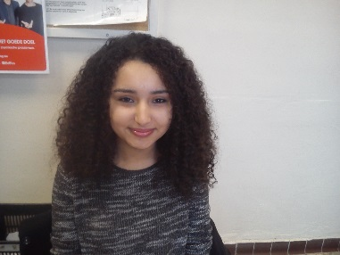
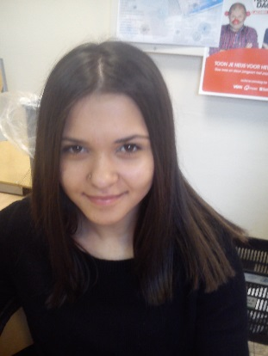
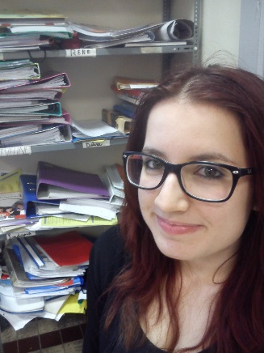
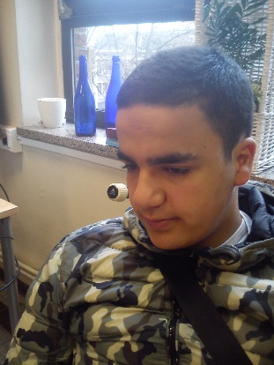
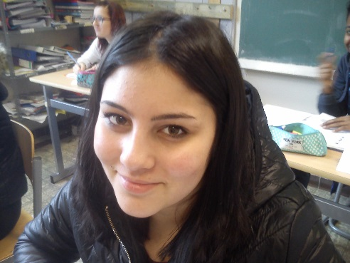
Bienvenue à Genk
Yasmine
Eveline
Renier
Ahmed
Madame Gerits
Berna
Loredana
Youssef
Büse

